Slide 1
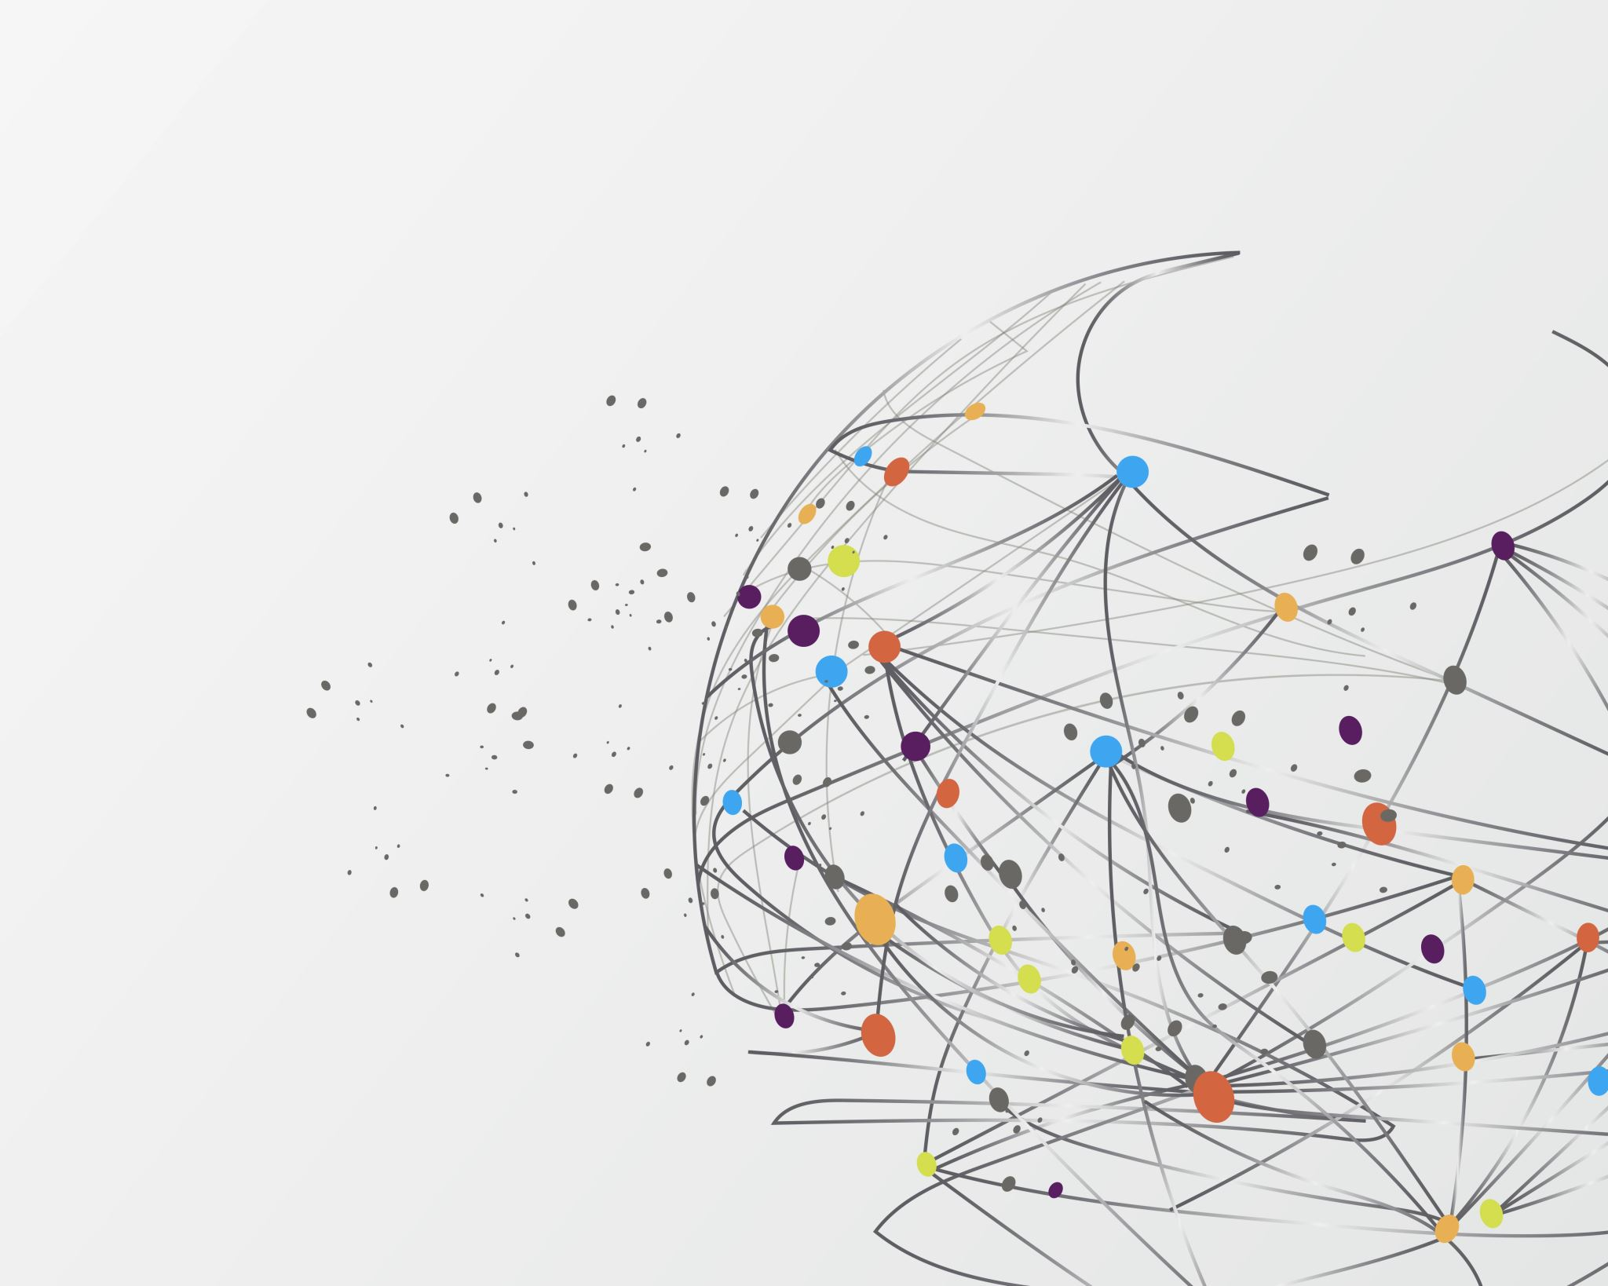
Ética em BigData
The intertwined relationship between technology-enabled networks and accounting functions and practices
“A relação intrínseca entre redes habilitadas por tecnologia e funções e práticas contábeis”

Slide 2

Introdução
Fornecer uma visão geral da relação entre big data, redes sociais e contabilidade;
Identificar as principais questões éticas que surgem dessa relação;
Propor uma agenda de pesquisa para futuros estudos.
Redes Sociais e Contabilidade em BigData.
Novos indicadores de desempenho
Governança de dados
Alteração dos processos de informação e decisão
Regras Referente a esse Uso
Privacidade
Discriminação
Manipulação

Slide 3



Contexto

Slide 4

Contabilidade
Gerar novos indicadores de desempenho
Empresas podem usar dados de redes sociais para rastrear a satisfação do cliente ou o sentimento do mercado
Governança de dados
Políticas e procedimentos para proteger a privacidade
Alteração dos processos de informação e decisão
Desenvolver novas ferramentas e técnicas para lidar com o volume e a complexidade dos dados

Slide 5

Questões Éticas
Privacidade
informações pessoais sensíveis
Discriminação
Dados usados de forma justa e equitativa
Manipulação
Dados usados de forma transparente e responsável

Slide 6
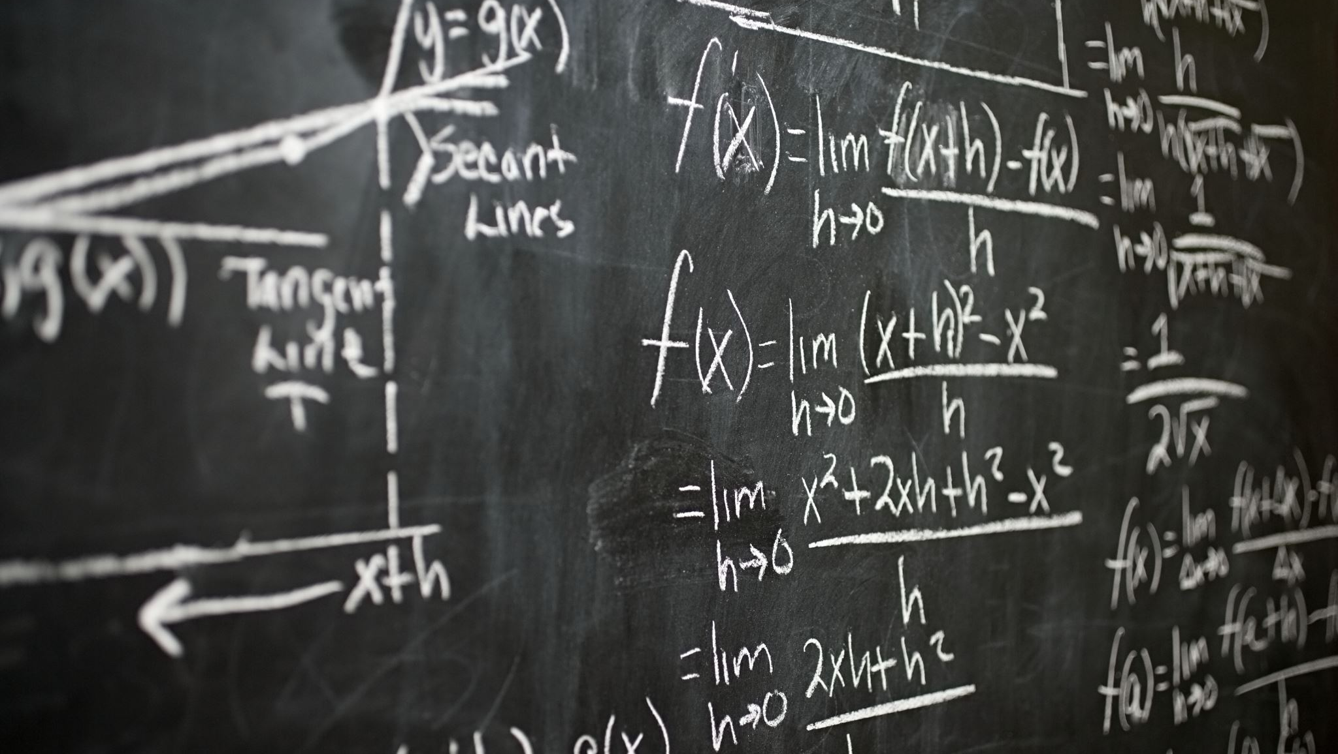
Síntese Logica

Slide 7

Relevância do Tema
Revolução tecnológica atual e seu impacto na sociedade
Acesso sem precedentes a dados e informações em tempo real
Relevância para a contabilidade
Necessidade de pesquisa na área
Impacto além das áreas acadêmicas e profissionais
Influência na transparência e responsabilidade das organizações

Slide 8
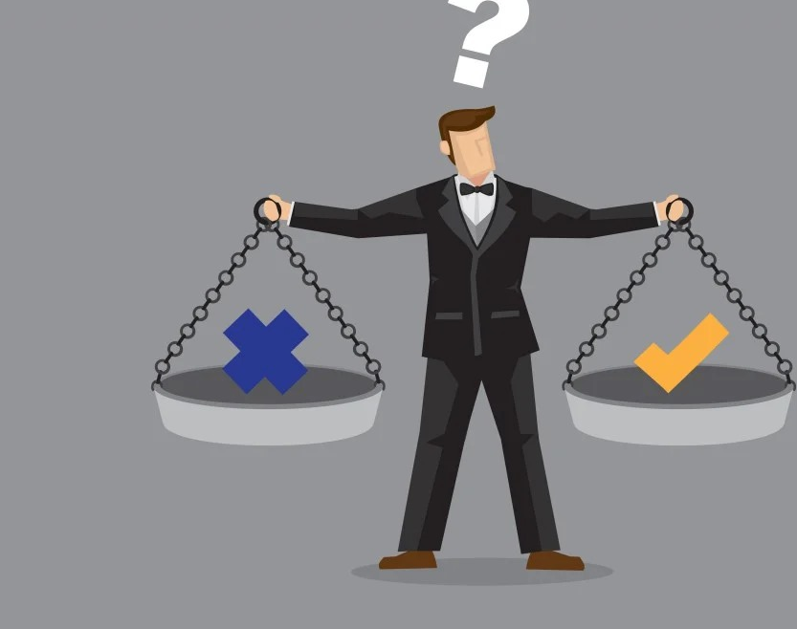
Questões Éticas Identificadas
Uso ético dos dados
Preocupações com a privacidade e consentimento
Justiça e igualdade
Segurança

Slide 9

Impacto das questões éticas
Externalidade
Abdutividade
Inesgotabilidade

Slide 10

Abordagens para mitigação dos problemas

Slide 11

Desafios para a elaboração de soluções

Slide 12

posicionamento crítico da equipe sobre o tema.

